Slide 1
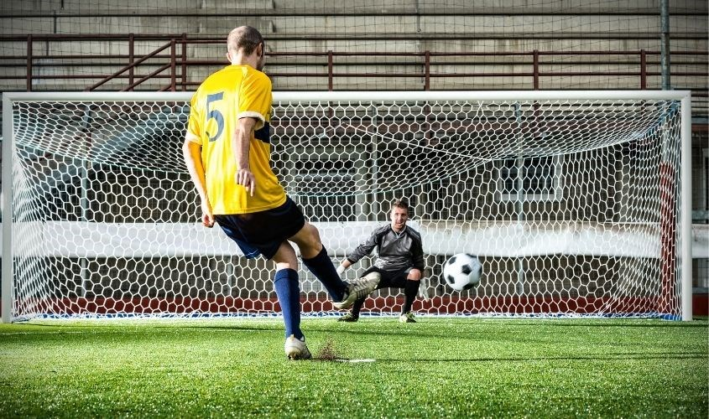
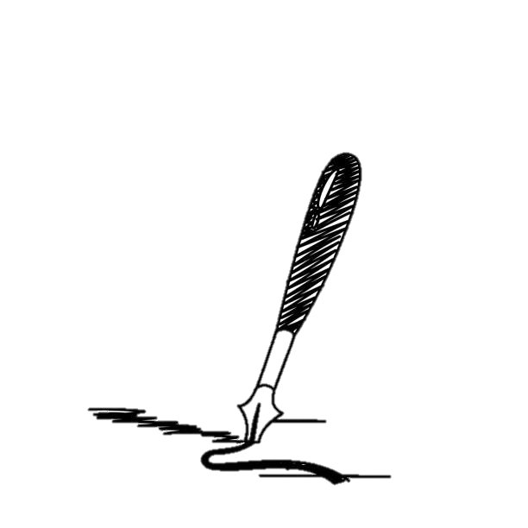


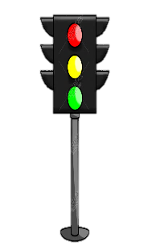
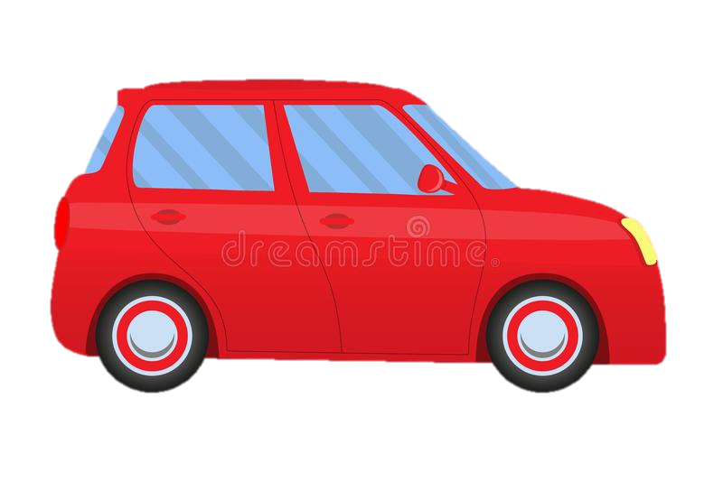




Quan sát hình dưới đây.
+ Hình a: Xe tải và xe ô tô con đang chạy cạnh nhau với cùng vận tốc. Khi đèn tín hiệu màu đỏ bật sáng thì xe nào muốn dừng lại cần phải có một lực hãm lớn hơn? Tại sao?
+ Hình b: Cầu thủ đá bóng sút phạt 11 m. Thủ môn khó bắt bóng hơn khi bóng bay tới có tốc độ lớn hay nhỏ? Tại sao?
$$\vec{v}$$
$$\vec{v}$$
$$\vec{v}$$

Slide 2
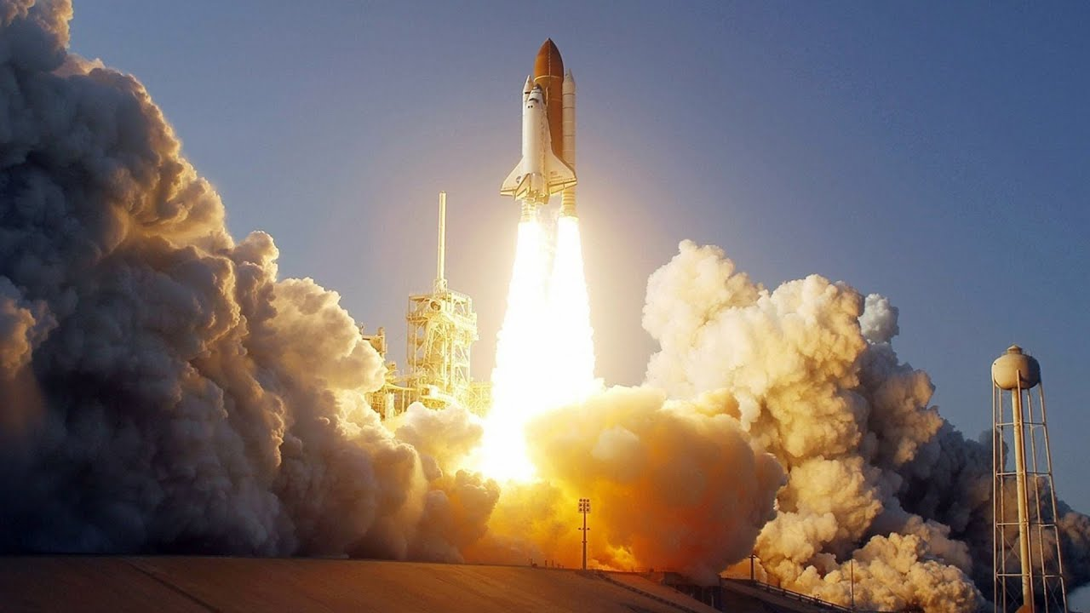
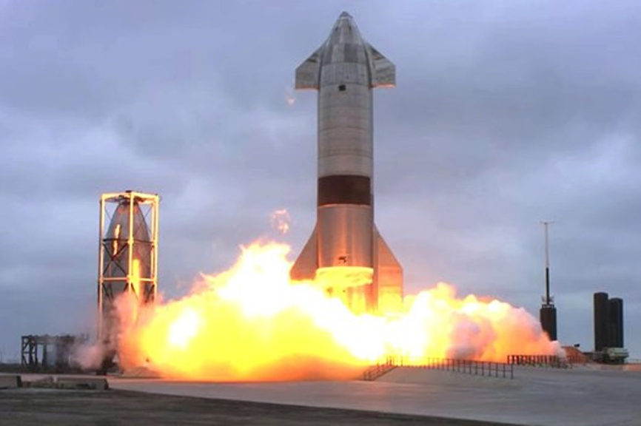
BÀI 28
ĐỘNG LƯỢNG

Slide 3




Bố trí thí nghiệm như hình:
$$A$$
$$v_{0}=0$$
$$\vec{V}$$
$$C$$
Tiến hành:
Thí nghiệm 1: Lần lượt thả hai viên bi: A, B (bi B nặng hơn bi A) chuyển động trên máng trượt. Quan sát và đo quãng đường dịch chuyển của viên bi C sau va chạm ứng với mỗi lần thả.
Thí nghiệm 2: Bây giờ chỉ thả viên bi A lăn xuống máng trượt nhưng tăng độ dốc của máng trượt. Quan sát và đo quãng đường dịch chuyển của viên bi C sau va chạm ứng với mỗi lần thả.

Slide 4



Thảo luận
Trong thí nghiệm 1, vận tốc của hai viên bi A và B khi đến chân dốc có giống nhau không? Viên bi nào đẩy viên bi C lăn xa hơn? Tại sao?

Slide 5



Nhận xét
Vận tốc của viên bi A và B đến chân dốc là như nhau, vì hai viên bi có cùng gia tốc:
a = g(sinα – μ_{l}cosα).
Viên bi B đẩy viên bi C lăn xa hơn vị năng lượng của viên bi B lớn hơn năng lượng của viên bi A.

Slide 6
Thảo luận
Trong thí nghiệm 2, ứng với độ dốc nào thì viên bi A có vận tốc lớn hơn khi va chạm với bi C? Ở trường hợp nào, viên bi C lăn xa hơn? Tại sao?

Slide 7
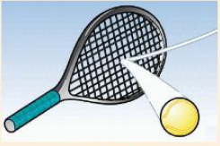
PHIẾU HỌC TẬP
1
a) Nêu định nghĩa, biểu thức và đơn vị của động lượng.
b) Vẽ véc tơ động lượng của một quả bóng tennis vừa bật khỏi mặt vượt.
2. Tìm thêm ví dụ minh họa cho ý nghĩa vật lí của trên của động lượng.
3. a) Động lượng của xe tải hay xe tô tô con trong hình ở đầu bài lớn hơn?
b) Trong trường hợp sút phạt 11 m, tại sao thủ môn khó bắt bóng hơn nếu bóng có động lượng tăng?

Slide 8

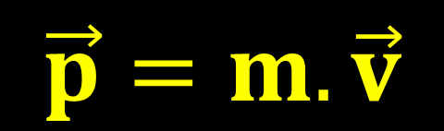
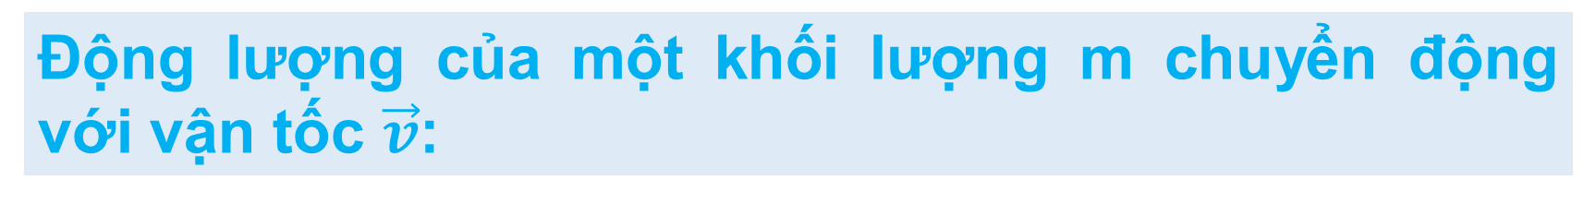
I
ĐỘNG LƯỢNG
Động lượng là đại lượng đặc trưng cho khả năng truyền chuyển động của một vật khi tương tác với vật khác.
Động lượng của một khối lượng m chuyển động với vận tốc $\vec{v}$:
$$\vec{p}=m.\vec{v}$$
Đơn vị: kg.m/s

Slide 9

Xung lượng là gì? Nêu đơn vị của xung lượng.

Slide 10
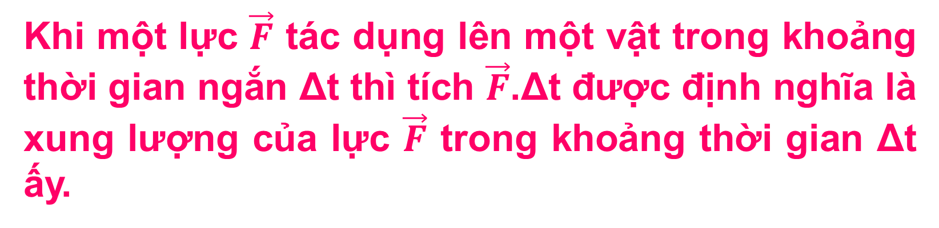
II
XUNG LƯỢNG CỦA LỰC
1. Xung lượng
Khi một lực $\vec{F}$ tác dụng lên một vật trong khoảng thời gian ngắn Δt thì tích $\vec{F}$.Δt được định nghĩa là xung lượng của lực $\vec{F}$ trong khoảng thời gian Δt ấy.
Đơn vị: N.s

Slide 11
PHIẾU HỌC TẬP
2
1. Trong các ví dụ sau, các vật đã chịu tác dụng của các lực nào trong thời gian rất ngắn?
Cầu thủ thực hiện một cú đá vô lê đã đưa được quả bóng vào lưới đối phương.
Quả bi-a đang chuyển động thì va chạm vào thành bàn nên nó bị đổi hướng.
Một quả bóng gôn đang nằm yên. Sau một cú đánh, quả bóng bay đi rất nhanh.
2. Hãy chỉ ra sự biến đổi trạng thái chuyển động của vật trong các ví dụ trên như thế nào? Tại sao lực tác dụng lên vật tròn một khoảng thời gian ngắn lại có thể gây ra biến đổi đáng kể trạng thái chuyển động của vật đó?

Slide 12

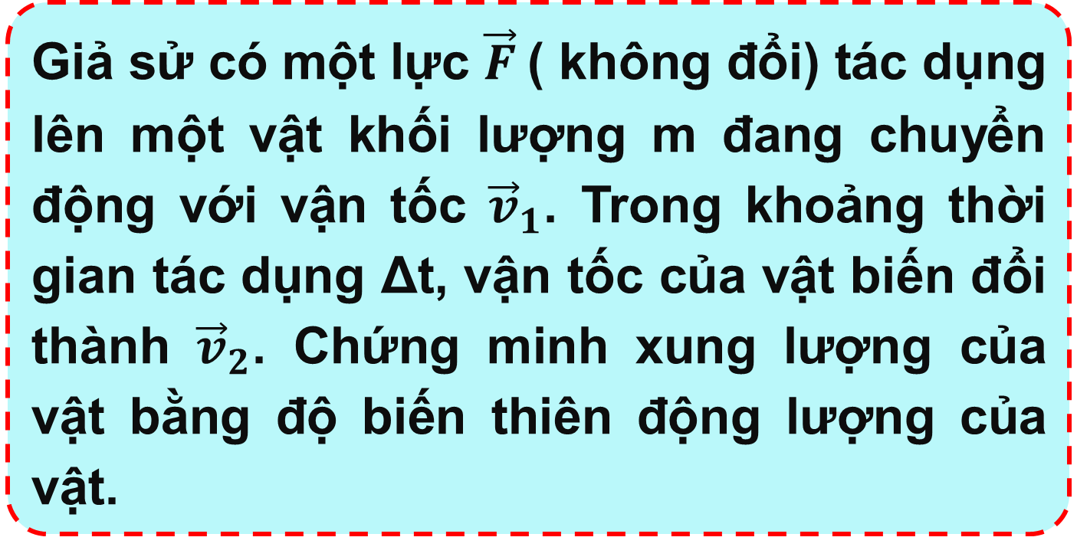
Thảo luận nhóm
Giả sử có một lực $\vec{F}$( không đổi) tác dụng lên một vật khối lượng m đang chuyển động với vận tốc ${\vec{v}}_{1}$. Trong khoảng thời gian tác dụng Δt, vận tốc của vật biến đổi thành ${\vec{v}}_{2}$. Chứng minh xung lượng của vật bằng độ biến thiên động lượng của vật.

Slide 13
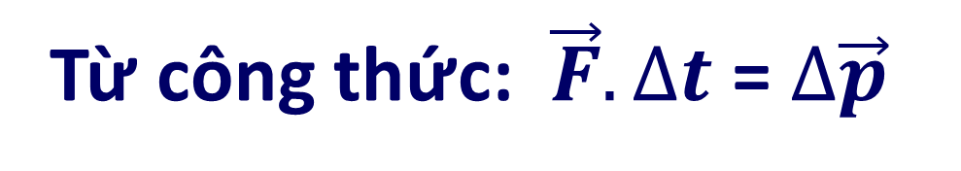
Xung lượng của lực gây ra tác dụng gì?
Từ công thức: $\vec{F}.Δt$= $Δ\vec{p}$
➔ Xung lượng của lực gây ra sự biến đổi động lượng của vật.

Slide 14
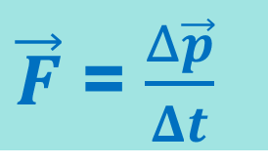
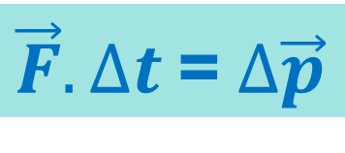
II
XUNG LƯỢNG CỦA LỰC
2. Liên hệ giữa xung lượng của lực và độ biến thiên động lượng
$\vec{F}.Δt$=$Δ\vec{p}$
Xung lượng của lực tác dụng lên vật trong một khoảng thời gian bằng độ biến thiên động lượng của vật trong khoảng thời gian đó.
3. Dạng tổng quát của định luật 2 Newton
$\vec{F}$ = $\frac{Δ\vec{p}}{Δt}$
Lực tổng hợp tác dụng lên vật bằng tốc độ thay đổi động lượng của vật.

Slide 15
PHIẾU HỌC TẬP
3
Câu 1: Phát biểu nào sau đây không đúng khi nói về động lượng?
A. Động lượng của một vật đăc trưng cho trạng thái chuyển động của vật đó.
B. Động lượng là đại lượng vectơ.
C. Động lượng có đơn vị là kg.m/s.
D. Động lượng của một vật chỉ phụ thuộc vào vận tốc của vật đó.
Câu 2: Tính độ lớn động lượng trong các trường hợp sau:
a) Một xe buýt khối lượng 3 tấn đang chuyển động với tốc độ 72 km/h.
b) Một hòn đá khối lượng 500 g chuyển động với tốc độ 10 m/s.
c) Một electron khối lượng 9,1.10⁻³¹ kg chuyển động với tốc độ 2.10⁷ m/s.
Câu 3: Một xe tải có khối lượng 1,5 tấn chuyển động với vận tốc 36 km/h và một ô tô có khối lượng 750 kg chuyển động ngược chiều với vận tốc 54 km/h. So sánh động lượng của hai xe.

Slide 16
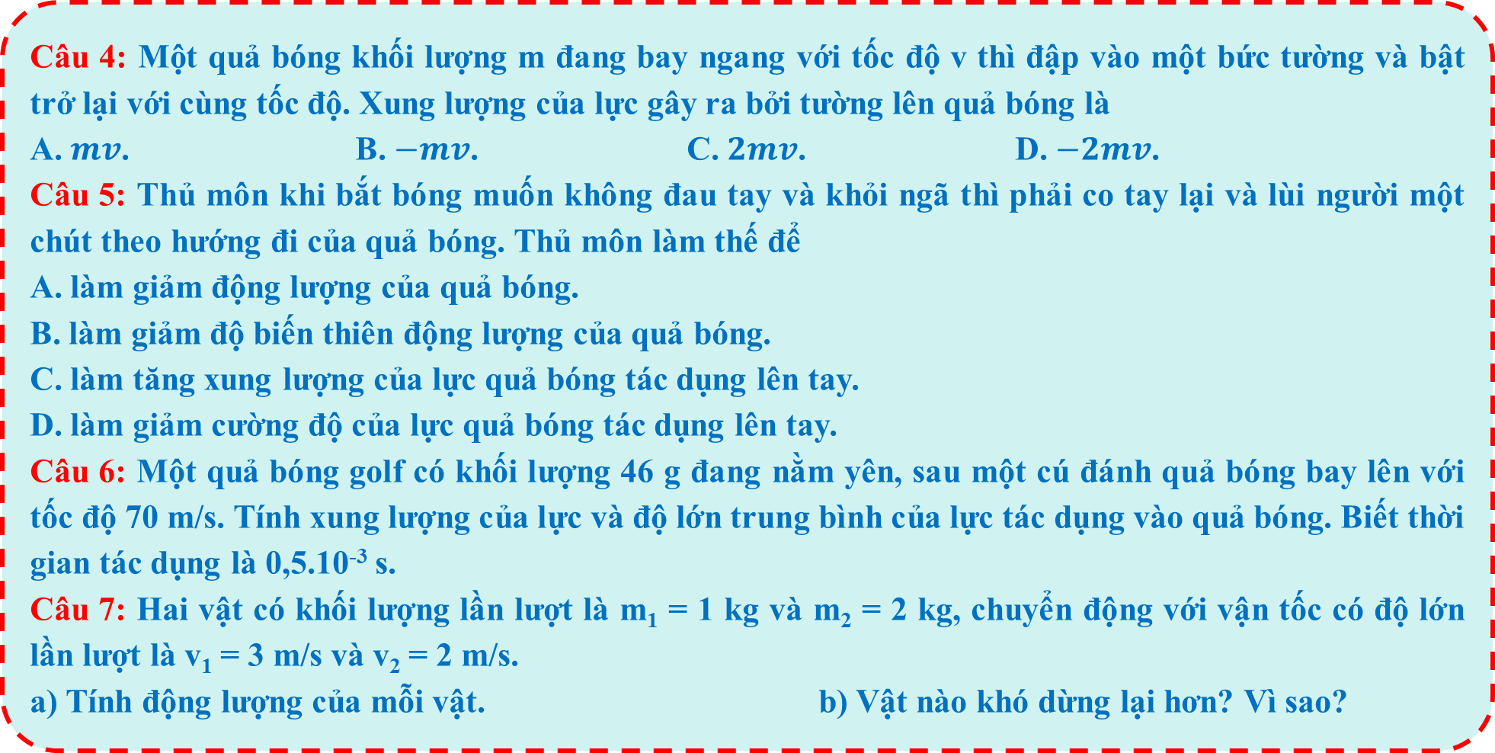
PHIẾU HỌC TẬP
2
Câu 4: Một quả bóng khối lượng m đang bay ngang với tốc độ v thì đập vào một bức tường và bật trở lại với cùng tốc độ. Xung lượng của lực gây ra bởi tường lên quả bóng là
A. $mv$. B. $−mv$. C. $2mv$. D. $−2mv$.
Câu 5: Thủ môn khi bắt bóng muốn không đau tay và khỏi ngã thì phải co tay lại và lùi người một chút theo hướng đi của quả bóng. Thủ môn làm thế để
A. làm giảm động lượng của quả bóng.
B. làm giảm độ biến thiên động lượng của quả bóng.
C. làm tăng xung lượng của lực quả bóng tác dụng lên tay.
D. làm giảm cường độ của lực quả bóng tác dụng lên tay.
Câu 6: Một quả bóng golf có khối lượng 46 g đang nằm yên, sau một cú đánh quả bóng bay lên với tốc độ 70 m/s. Tính xung lượng của lực và độ lớn trung bình của lực tác dụng vào quả bóng. Biết thời gian tác dụng là 0,5.10⁻³ s.
Câu 7: Hai vật có khối lượng lần lượt là m₁ = 1 kg và m₂ = 2 kg, chuyển động với vận tốc có độ lớn lần lượt là v₁ = 3 m/s và v₂ = 2 m/s.
a) Tính động lượng của mỗi vật. b) Vật nào khó dừng lại hơn? Vì sao?

Slide 17


